Slide 1


UNIVERSIDAD AUTÓNOMA DEL ESTADO DE MÉXICO
FACULTAD DE ENFERMERÍA Y OBSTETRICIA
“ETAPAS HISTÓRICAS DEL CUIDADO DE ENFERMERÍA”
Unidad 2 del programa correspondiente
a la U.A. de Historia de la Enfermería
de la Lic. en Enfermería
PRESENTA:
MTRA. EN A.M. VICTORIA MALDONADO GONZÁLEZ
TOLUCA, MÉXICO, OCTUBRE DE 2016

Slide 2
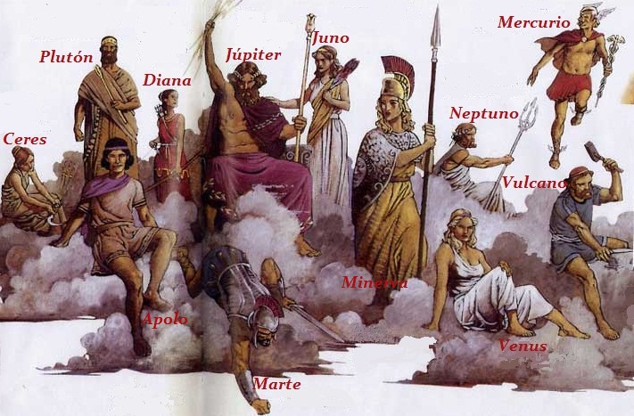
NACIMIENTO DEL CRISTIANISMO
Los romanos adoraban varios dioses que provenían de la religión de los griegos. La tradición permitía que la gente siguiera a cualquier dios según su propia voluntad. Como resultado de esta libertad religiosa, múltiples sectas y creencias habían florecido por todo el Imperio Romano.

Slide 3
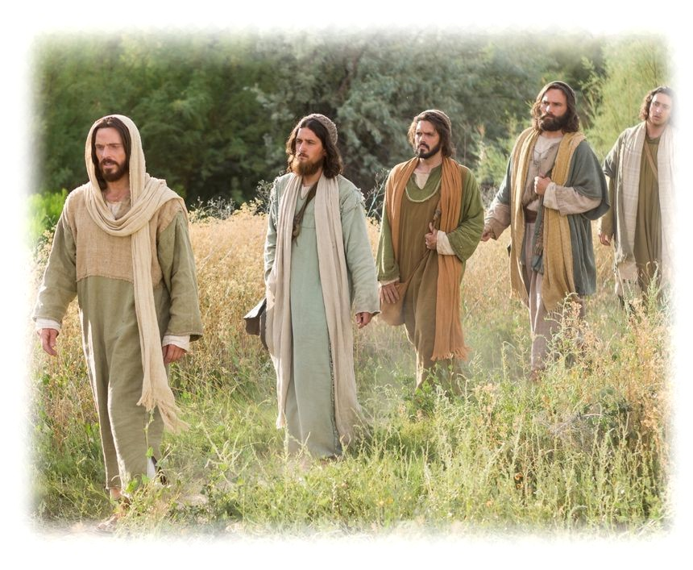
Fue en este ambiente que surgió un nuevo comportamiento religioso. Al principio los romanos pensaron que solamente se trataba de una secta judía más, pues había varias de ellas en su territorio.

Slide 4
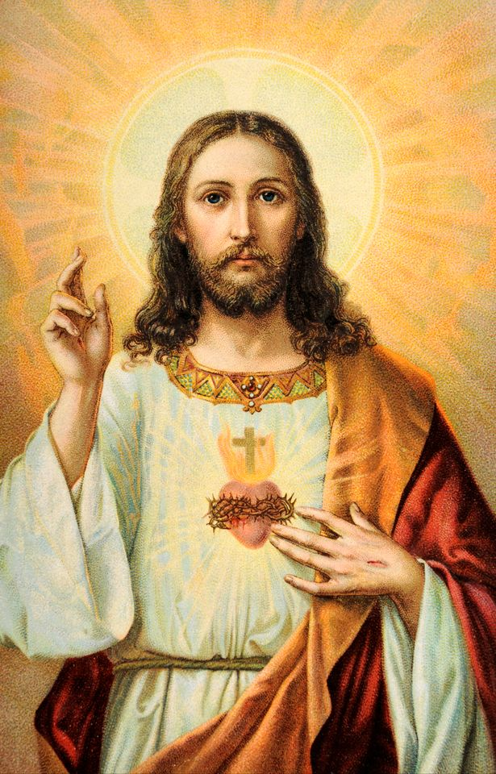
Este grupo de judíos seguía las enseñanzas de un líder llamado Jesús.
Poco a poco este movimiento fue ganando adeptos que no eran judíos, y así fue quedando claro que se trataba de una nueva religión.
Este nuevo culto sería conocido como Cristianismo.

Slide 5
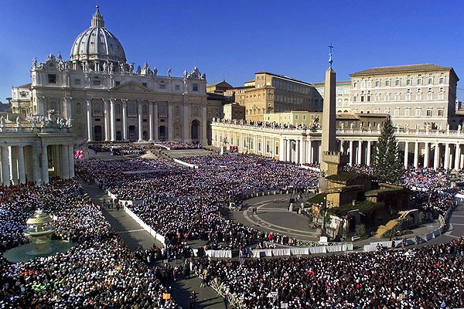
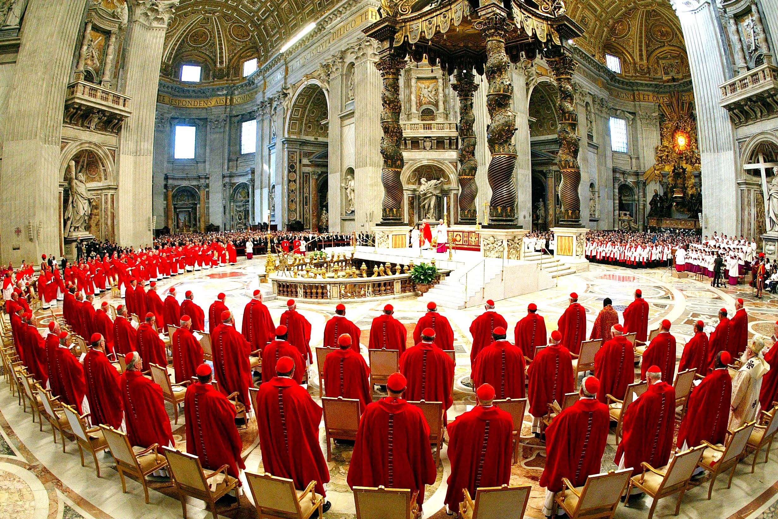
Sin embargo el cristianismo continuó propagándose durante unos 300 años.
Actualmente es la religión que profesa casi un tercio de la humanidad, con cede en el Vaticano

Slide 6
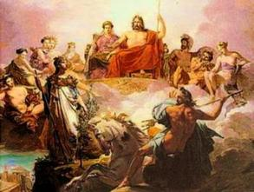
En la antigüedad se creía que una fuerza superior, ordenadora del mundo, era la responsable de todo lo que le ocurría a ese “su mundo”.

Slide 7
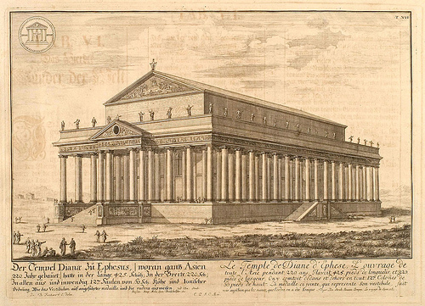
Los espíritus malignos eran los causantes de todas las desgracias y enfermedades posiblemente como castigo al desacato del mandato divino, lo que se cree que pudo llevar a la construcción de templos con el fin de pedir la curación de sus enfermos y espantar así las fuerzas malignas.

Slide 8
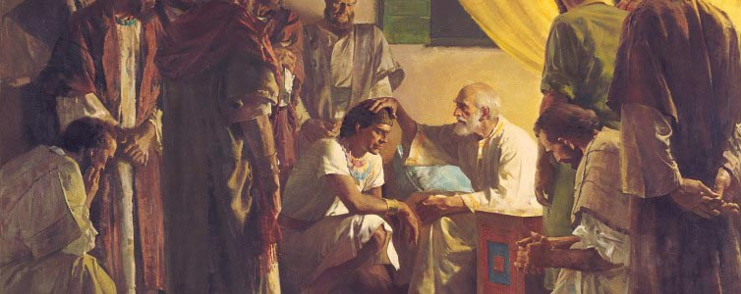
El auge del cristianismo empujó el desarrollo de los cuidados, que pasaron a considerar un deber sagrado y adquiriendo un enfoque humanitario.
La primera fase de la presencia cristiana en el mundo occidental se le denomina fase primitiva o evangélica.
La enfermedad es una gracia recibida como redención.

Slide 9
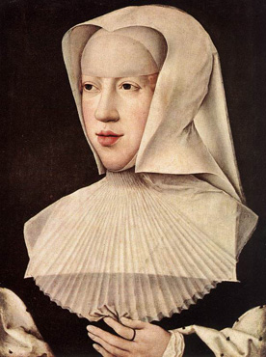
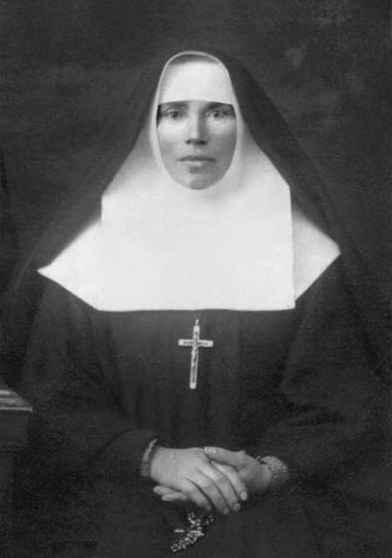
PRIMERAS CUIDADORAS
DIACONISAS
Viene del griego diaconía, que significa servir o suministrar.
Formaban mujeres de elevada posición social, pertenecientes a familias distinguidas, ejercían funciones de auxilio en hogares necesitados proporcionando dinero, ropas y cuidados.
Las primeras diaconisas que se conocen fueron Febe y Olimpia.

Slide 10
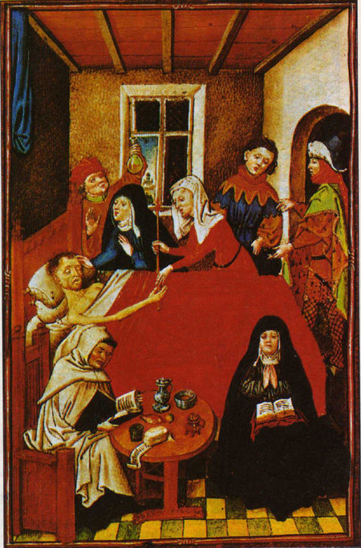
VIUDAS
El título de viuda también se utilizaba como acepción de respeto por la edad.
Se dedicaban a trabajar con los enfermos y los pobres.

Slide 11
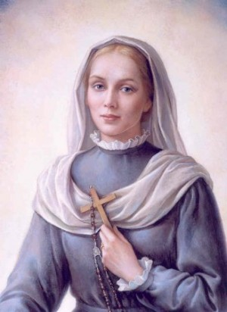
VIRGENES
Grupo más dedicado a labores eclesiales y ejercicios religiosos que fueron las precursoras de las monjas.

Slide 12
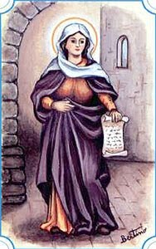
MATRONAS ROMANAS
Aparecieron cuando el cristianismo se infiltro entre las clases dominantes romanas, siendo la matrona la mujer rica que atendía a los enfermos a los pobres y a los menesterosos.
MARCELA: Destinó su palacio a la instalación del primer monasterio. Se preocupó de la formación de sus seguidoras en el cuidado del enfermo.

Slide 13
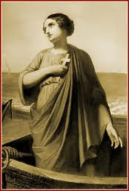
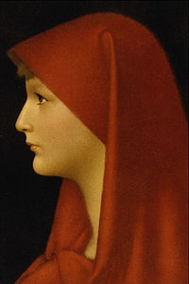
FABIOLA: Su palacio fue el primer hospital público en Europa, trabajando en ella como cuidadora.
PAULA: Dedicaba su vida a la caridad, emigro a Palestina fundando una serie de hospitales en los que ella cuidaba personalmente a los enfermos.

Slide 14
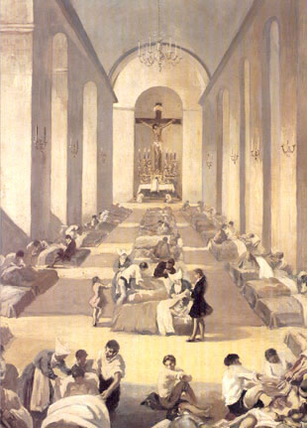
INSTITUCIONES PARA EL CUIDADO DEL ENFERMO
Los hospitales cristianos incluían los cuidados prolongados.
En los hospitales se ofrecía una primera asistencia y un periodo de convalecencia para devolver cuanto antes a los soldados al ejército.

Slide 15
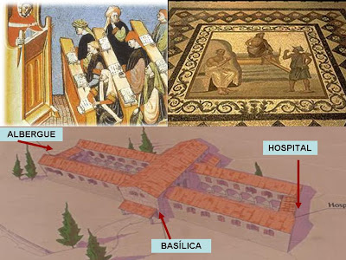
Primeros hospitales cristianos
Llamados XENODOQUIOS
Fueron hospitales primitivos que acogieron a los enfermos de la comunidad cristiana, pero poco a poco comenzaron a acoger a gente necesitada, sin hogar.
Quienes llevan la administración y la organización son las diaconisas.
Ayudando para el cuidado a los enfermos estuvieron las viudas y vírgenes.

Slide 16
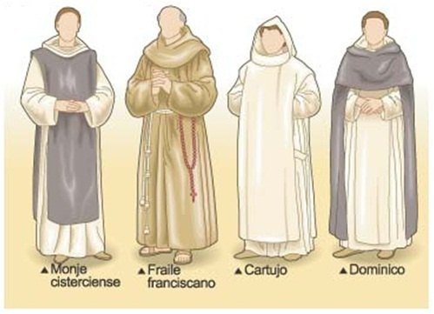
ORDENES MONASTICAS

Slide 17
En los años 1098 Francia en duque de borgoña y san Roberto de molesmes fundaron el monasterio en Citeaux, como una rama de las ordenes monásticas y por lo tanto guardaban la regla de san Benito.
Se extendieron por toda Francia y su mayor desarrollo fue en el Aban San Bernando de Claraval desde el año 1114 hasta 1153 año de su muerte.

Slide 18
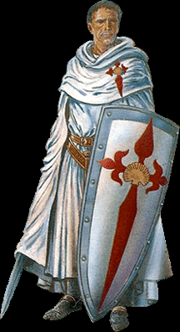
ORDEN DE SANTIAGO
La orden militar de Santiago fue fundada en 1160 por Fernando II de León y 12 caballeros que decidieron formar la congregación contra el ataque de los musulmanes y proteger a los peregrinos hacia Santiago de Compostela.

Slide 19

Su señal fue un distintivo de la cruz en forma de espada.
El rey de León es conocido como el primer caballero de la orden.
Los peregrinos monjes militares se llamaban Hermanos de Cáceres.

Slide 20
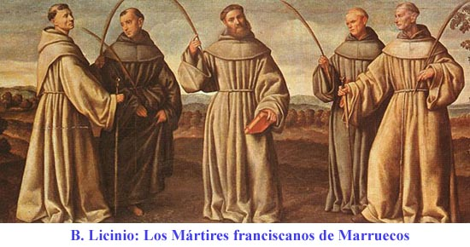
FRANCISCANOS
La llamaban también orden de los frailes menores fue fundada por san Francisco de Asis Italia en los años 1209.
En la edad media eran mendicantes, es decir, que se mantenías de las limosnas de los fieles para su sustento.

Slide 21
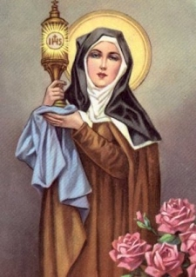
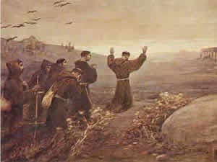
En los años 1212, Santa Clara la amplio a una orden feminista.
Las reglas de esta orden fue conformada por el papa Honorio III, se originó una escisión dividiéndose en: conventuales y observantes.

Slide 22
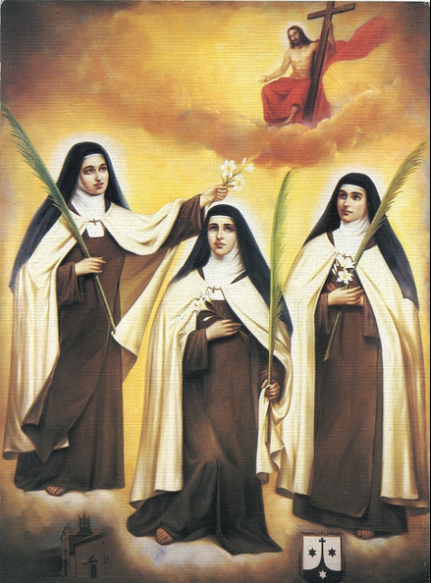
CARMELITAS
Era una orden mendicante que se sustentaba de las limosnas de los fieles.
En España los mas famosas carmelitas fueron Santa Teresa de Avila y San Juan de la Cruz, quienes fueron reformistas de la orden.

Slide 23
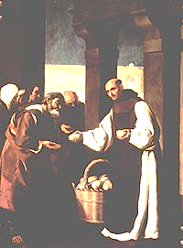
JERÓNIMOS
Orden fundada por San Jerónimo.
Residió en la ciudad de Roma y fue secretario el papa Dámaso y es el autor de la biblia en latín.
Actualmente se han restaurada el monasterio de El Parral en Segovia para ser habitado por algunos monjes de la orden de los jerónimos.

Slide 24
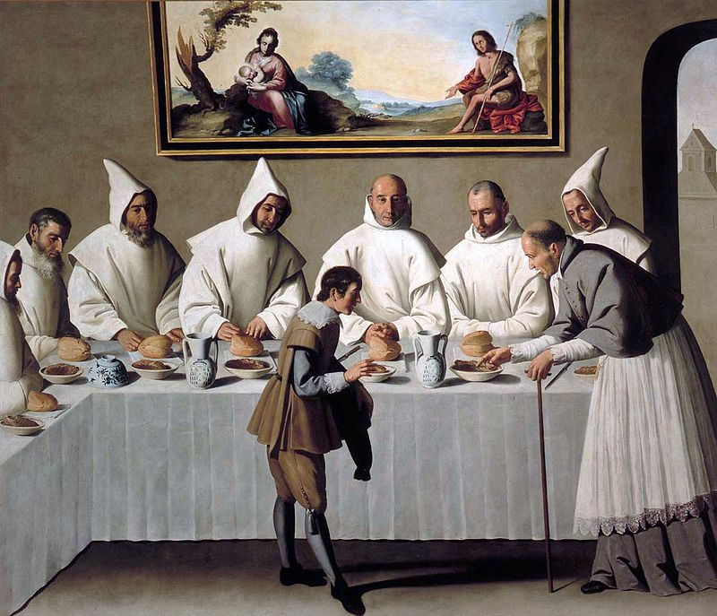
CARTUJOS
Fundada por San Bruno en el año 1084.
Su lema es en palabras latinas Stat Crux dum volvitur orbis (La Cruz estable mientras el mundo da vueltas, o, Cruz constante mientras el mundo cambia).

Slide 25
Los cartujos son la orden que profesa más austeridad en la práctica y a lo largo de su existencia han permanecido en pobreza sin caer en lujos.
Los monasterios de los cartujos son llamados cartujas y allí buscan estos monjes una vida de contemplación y oración.
La regla o regula de los cartujos recibe el nombre de Statutos y difiere de la regla de San Benito practicada por las otras órdenes monacales.

Slide 26
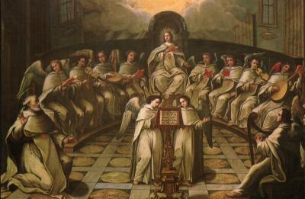
MERCEDARIOS
Orden de los mercedes o mercedarios.
Fundada por San Pedro Nolasco en 1218 y su fin era recuperar los esclavos cristianos que estaban en las manos de los moriscos.
Durante muchos tiempo fue regida por personal laico.
Actualmente se dedican a las misiones y la formación cristiana principalmente de América Latina.

Slide 27
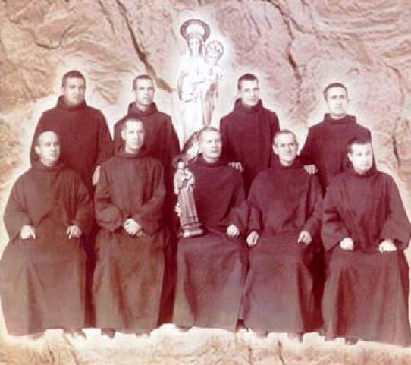
HOSPITALARIOS DE SAN JUAN DE DIOS
Orden fundada por San Juan de Dios Granada en 1537 para dedicarse al cuidado de los enfermos.
Eran monjes farmacéuticos, médicos y enfermeros y atribuyen a la organización de los hospitales y métodos de curación.

Slide 28
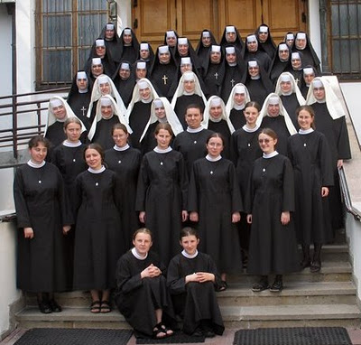
Actualmente asisten a leprosos, locos, epilépticos, deficientes, personas sin hogar y niños ciegos e inválidos, principalmente en América.

Slide 29
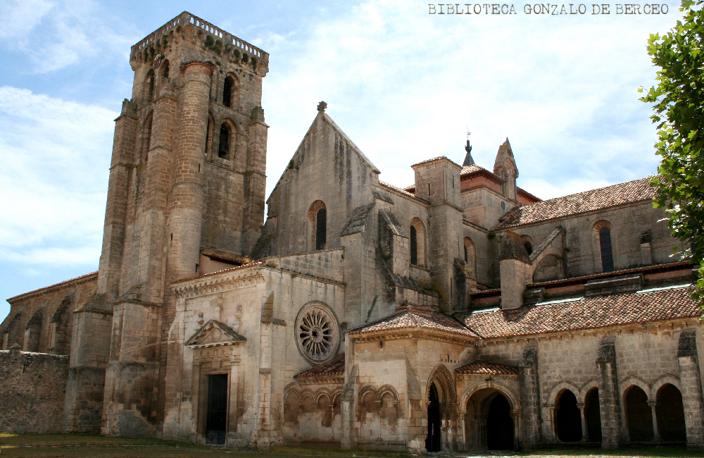
Las casas monásticas para mujeres crecieron en número durante los siglos VI y VII. Las mujeres que ingresaban en ellas eran ricas y tenían gran influencia en la comunidad.

Slide 30
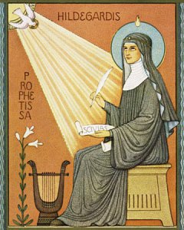
Muchas mujeres famosas de la Alta Edad Media estuvieron relacionadas con la vida monástica.
La lectura de las Escrituras, el estudio de la literatura antigua, la trascripción de manuscritos y la representación de dramas (misterios de la Edad Media) eran actividades importantes de esta comunidad.

Slide 31
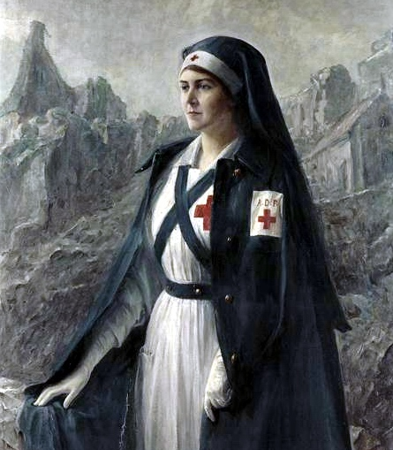
Sin embargo el cuidado de los enfermos era la principal tarea.
El ideal monástico de la humildad determinó que se usaran ropas sencillas y roscas como vestido. Sin embargo, las abadesas y las monjas de cuna real llevaban preciosos atuendos.

Slide 32
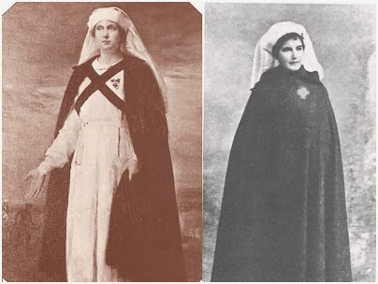
El velo, simbolizaba la humildad, y se convirtió en parte del hábito prescrito que durante el período de noviciado tenia que ser blanco, había distintos tipos de velo para distinguir la distinta posición social.

Slide 33
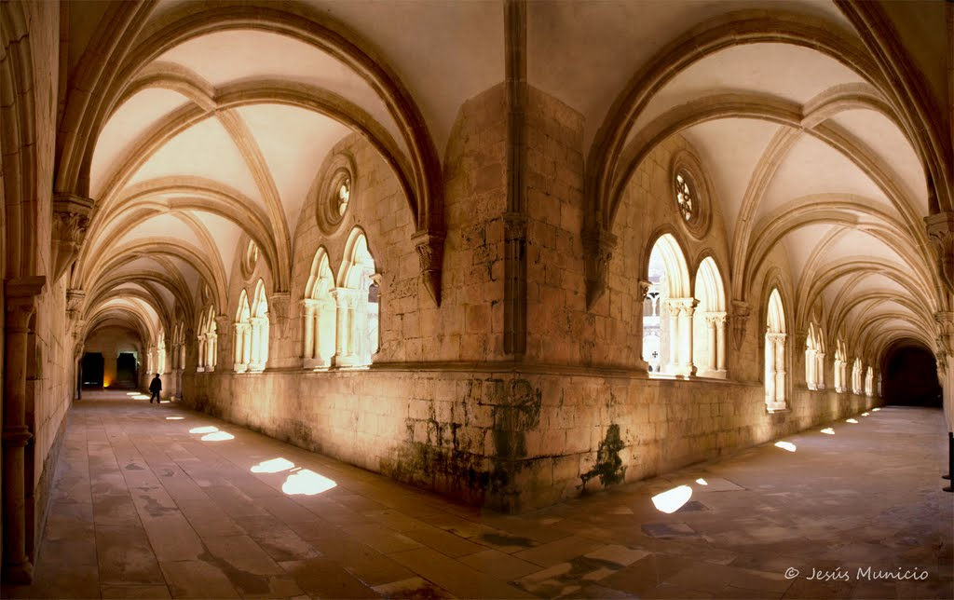
Las grandes comunidades gemelas o monasterios dobles de hombres y mujeres, fueron una característica de la vida monástica en sus etapas iniciales, bajo el control directo de una abadesa que tenía una posición importante.
Notes:
Superiora de unconvento de monjas. Laabadesa es la mujer que ostenta el cargo de superiora en una comunidadreligiosa que cuenta con, almenos, doce monjas.
La abadesa puede bendecir públicamente, predicar y administrar cualquier sacramento.

Slide 34
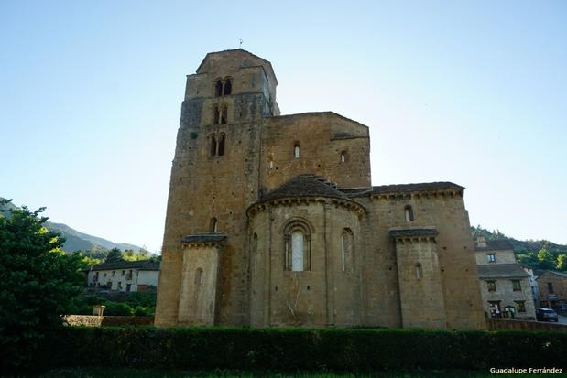
Las dos casas, una de monjes y otra de monjas solían mantenerse separadas. La abadesa administraba la propiedad del monasterio y mantenía la disciplina. Los monjes y monjas le juraban obediencia.
Notes:
Superiora de unconvento de monjas. Laabadesa es la mujer que ostenta el cargo de superiora en una comunidadreligiosa que cuenta con, almenos, doce monjas.
La abadesa puede bendecir públicamente, predicar y administrar cualquier sacramento.

Slide 35
REFERENCIAS
Danahue; P.M. (1988). Historia de Enfermería. Barcelona: Elsevier.
García; C. (2001). Historia de la Enfermería. Evolución Histórica del Cuidado Enfermero. Madrid, España: Harcourt.
Biblioteca Mexiquense del Bicentenario. (2008). Evolución y Desarrollo de la Enfermería. Vida+salud. Colección mayor del Estado de México. Patrimonio de un pueblo. Gobierno del Estado de México.
Martínez Marín, M.L. Chamorro; E. (2011). Historia de la Enfermería. 2da. Edición Editorial Elsevier.
Parentini, R. (2002). Historia de enfermería. Aspectos Relevantes desde sus Orígenes. México: Interamericana.

Slide 36
Cuevas, G.L. Guillén; C.D.M. (2012). Breve Historia de la Enfermería en México. Revista Electrónica de Investigación en enfermería FESI-UNAM, 1, 73-79.
Bravo Peña, F. (1997). Nociones de Historia de Enfermería. México: 2da Edición. Imprenta San Carlos México.
REFERENCIAS ELECTRÓNICAS
http://foro.catholic.net/viewtopic.php?f=259&t=23153
http://amasenda.com/las-diaconisas-en-la-iglesia-primitiva/
https://diaconofrancis.wordpress.com/2016/05/12/la-polemica-sobre-las-diaconisas-es-el-diaconado-un-grado-en-el-orden-sacerdotal/
http://www.memoriachilena.cl/602/w3-article-71233.html

